Slide 1
FONSICAR
Proyecto de ML realizado por Alfonso Pérez Lizarriturri

Slide 2
Mercado de coches de segunda mano en España
En los últimos años, el mercado de coches de segunda mano en España ha experimentado un crecimiento sostenido. La compra de vehículos usados suele superar a la de vehículos nuevos en una proporción de 2 a 1.
La edad media de los coches en España es relativamente alta, superando los 12 años. Esto indica que muchos conductores optan por mantener sus vehículos durante más tiempo o recurren al mercado de segunda mano para adquirir coches más asequibles.

Slide 3
Mercado de coches de segunda mano en España
Los consumidores españoles muestran una preferencia notable por los coches de ocasión debido a factores como el ahorro económico, la depreciación más lenta en comparación con los coches nuevos y la disponibilidad de una amplia variedad de modelos y marcas.

Slide 4
Mercado de coches de segunda mano en España
Factores que hacen que el mercado de segunda mano siga en auge para los próximos años:
El precio: Los coches de segunda mano tienen una devaluación de precio mas lenta que los nuevos.
La disponibilidad: hay un cambio de tendencia en los últimos años en los coches nuevos, se fabrica más por pedido y apenas hay stock en los concesionarios

Slide 5
Mercado de coches de segunda mano en España
¿Cuál es la tendencia en los últimos años?
La venta de coches ha bajado, tanto para coches nuevos como para coches de segunda mano pero los precios siguen aumentando
Las ventas han bajado por que los precios están subiendo

Slide 6
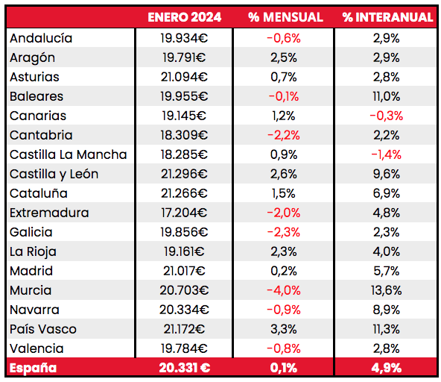
Mercado de coches de segunda mano en España
En esta gráfica observamos como la tendencia de precio general en España es que los precios están aumentando

Slide 7
¿Qué es Fonsicar?
Fonsicar es una aplicación en al que metiendo unos datos básicos del coche, te permite conocer el precio orientativo, tanto para venderlo como para comprarlo

Slide 8
¿De donde sale y para que sirve Fonsicar?
Fonsicar esta basado en un modelo de Machine learning que analiza los anuncios de mas de 40000 coches y que con ello, ayuda a predecir cuanto puede valer tu coche de cara a una posible venta o te puede decir cuanto puede valer el coche que quieres

Slide 9
Veamos como funciona!
Como mejor se ve es practicando!

Slide 10
¿Cómo podemos mejorar Fonsicar?
Hay una versión de Fonsicar Premium actualmente en desarrollo que esta orientada a vehículos premium o de muy alta gama
Agregando más datos se podrá hacer una predicción de precio aun más precisa

Slide 11
¡Muchas gracias!

